Slide 1
Cuộc cải cách của Lê Thánh Tông (thế kỉ XV)
Lịch sử 11 – Kết nối tri thức – Chủ đề 5, Bài 10
Giáo viên: Cô Xoan
Notes:
Chủ đề 5, Bài 10 (gợi ý 1–2 tiết). Chưa có KHDH KNTT của tổ, cô chỉnh số tiết theo kế hoạch tổ.

Slide 2
Học xong bài này, em sẽ
Trình bày được bối cảnh lịch sử, nội dung, kết quả, ý nghĩa cuộc cải cách thời Lê Thánh Tông
Có ý thức trân trọng giá trị cuộc cải cách của Lê Thánh Tông
2
Notes:
Mục tiêu theo SGK Lịch sử 11 tr.64.

Slide 3
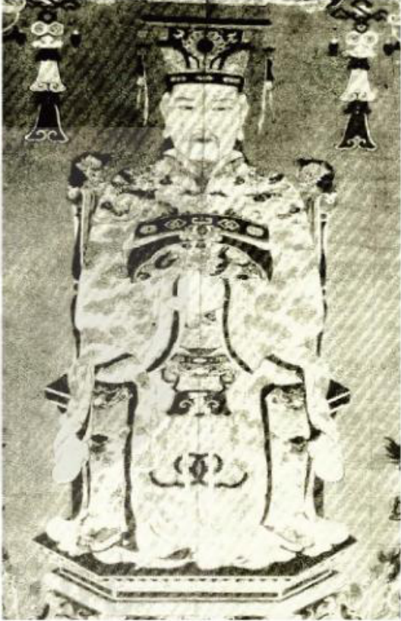
Khởi động: Vì sao Lê Thánh Tông được đánh giá cao?
Hình 1. Chân dung vua Lê Thánh Tông, tranh vẽ ở Thái miếu Lam Kinh (SGK tr.64)
3
Notes:
Ngô Sĩ Liên đánh giá ông là vị vua sáng lập chế độ, văn vật khả quan, mở mang đất đai, cõi bờ khá rộng, thực là bậc vua anh hùng tài lược (SGK tr.64). Hỏi: Vì sao được đánh giá cao như vậy? Em biết gì về các chính sách cải cách?

Slide 4
1. Bối cảnh lịch sử
1460: Lê Thánh Tông lên ngôi khi tình hình chính trị, kinh tế, xã hội từng bước ổn định
Bộ máy nhà nước bộc lộ hạn chế: quyền lực tập trung trong tay các đại thần là công thần Lam Sơn, ảnh hưởng tính tập quyền
Các vua kế vị thường ít tuổi (Lê Thái Tông lên ngôi lúc 10 tuổi, Lê Nhân Tông lúc 2 tuổi); quan lại lộng quyền, tham nhũng, có vụ án oan Lệ Chi Viên
Địa phương: nước chỉ chia thành 5 đạo, quyền lực người đứng đầu rất lớn, là mầm mống phân tán quyền lực
4
Notes:
SGK tr.64-65. Kết luận: Lê Thánh Tông từng bước cải cách nhằm tăng cường quyền lực của Hoàng đế và bộ máy nhà nước.

Slide 5
2a. Hành chính ở trung ương
Xoá bỏ hầu hết các chức quan đại thần có quyền lực lớn, chỉ giữ ít quan đại thần để bàn bạc công việc khi cần
Vua nắm mọi quyền hành, trực tiếp chỉ đạo các cơ quan chuyên môn
Hoàn thiện Lục Bộ (Lại, Hộ, Lễ, Binh, Hình, Công); đặt Lục Tự giúp việc, Lục Khoa theo dõi giám sát Lục Bộ
Em có biết: năm 1465, Lục Bộ mới thành cơ quan có quyền lực thực sự
5
Notes:
SGK tr.65.

Slide 6
2a. Hành chính ở địa phương
1466: xoá bỏ 5 đạo, chia nước thành 12 thừa tuyên và phủ Trung Đô (Thăng Long)
1469: đổi tên một số thừa tuyên (Quốc Oai thành Sơn Tây, Bắc Giang thành Kinh Bắc, ...)
1471: đặt thêm thừa tuyên thứ 13 là Quảng Nam
Đứng đầu thừa tuyên là Đô ty, Thừa ty, Hiến ty, có quyền ngang nhau, cùng quản lí; dưới thừa tuyên là phủ, huyện, châu, xã
Quan lại tuyển chọn chủ yếu qua khoa cử; có lệ định kì kiểm tra năng lực, thưởng phạt
6
Notes:
SGK tr.65 (Em có biết: Đô ty phụ trách quân sự, Thừa ty trông coi dân sự, Hiến ty nắm quyền tư pháp).

Slide 7
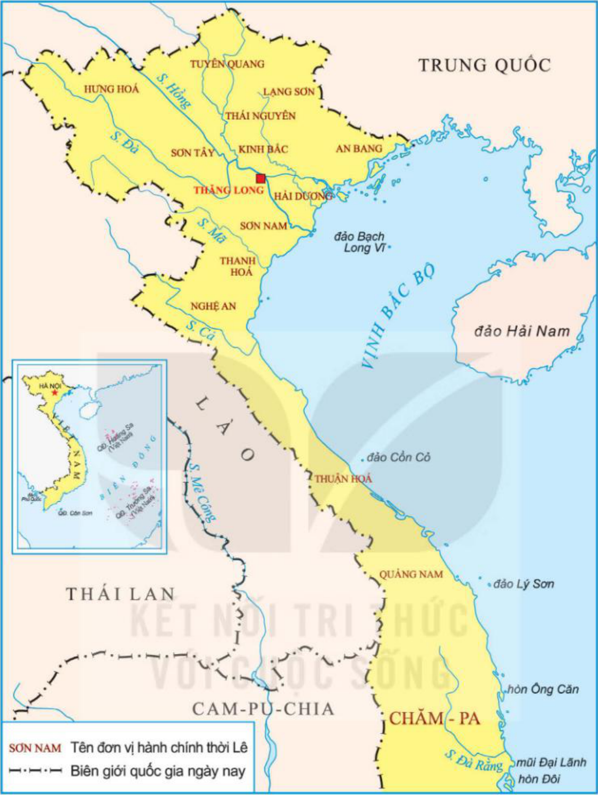
Đại Việt thời vua Lê Thánh Tông
Hình 2. Lược đồ Đại Việt thời vua Lê Thánh Tông (1460–1497) (SGK tr.66)
7
Notes:
Quan sát các đơn vị hành chính thời Lê ghi trên lược đồ (Thăng Long, Sơn Tây, Kinh Bắc, Sơn Nam, Thanh Hoá, Nghệ An, Thuận Hoá, Quảng Nam,...). Bản đồ khổ đứng, có thể mở SGK tr.66 để chiếu cho rõ.

Slide 8
2b–2c. Pháp luật; quân đội, quốc phòng
1483: ban hành Quốc triều hình luật (Luật Hồng Đức), 722 điều, nhiều quy định mang tính dân tộc: bảo vệ phụ nữ, người già, người tàn tật, trẻ em, sản xuất nông nghiệp,...
1466: cải tổ quân đội: quân thường trực bảo vệ kinh thành (cấm binh, thân binh) và quân các đạo (ngoại binh)
Mỗi đạo chia 5 phủ do đô đốc phủ đứng đầu; mỗi phủ 6 vệ, mỗi vệ 5 hoặc 6 sở
Duyệt binh sĩ hằng năm, 3 năm một kì thi khảo võ nghệ, định lệ thưởng phạt
8
Notes:
SGK tr.66-67. Tư liệu 1 (tr.67): Điều 322, Điều 596 Luật Hồng Đức.

Slide 9
Hoạt động: Điểm tiến bộ của Luật Hồng Đức
Khai thác Tư liệu 1 (Điều 322, Điều 596)
Chỉ ra 2 điểm tiến bộ của bộ luật
Liên hệ với nội dung bảo vệ phụ nữ, người già, trẻ em
4
phút
Cặp đôi
9
Notes:
Đây là câu 1 SGK tr.67. Gợi ý: Điều 322 bảo vệ quyền lợi người phụ nữ khi hứa hôn; Điều 596 bảo vệ tài sản, sản xuất nông nghiệp của dân (phá trộm đê làm thiệt hại nhà cửa, lúa má thì xử tội). Tính dân tộc sâu sắc; đã được dịch ra tiếng Pháp (1911), tiếng Anh (1987).

Slide 10
2d–2e. Kinh tế; văn hoá, giáo dục
Chế độ lộc điền: ban cấp ruộng đất làm bổng lộc cho quý tộc, quan lại cao cấp từ tứ phẩm trở lên
Chế độ quân điền: chia ruộng thành các phần bằng nhau, ban cấp cho quan lại từ tam phẩm trở xuống đến mọi tầng lớp nhân dân, kể cả trẻ mồ côi, đàn bà goá, người tàn tật; ruộng xã nào chia cho dân xã ấy
Coi trọng biên soạn quốc sử (xem sử như một tấm gương), luật hoá lễ, nhạc, quy chế thi cử
Xây dựng lại Văn Miếu, mở rộng nhà Thái Học, lập trường học nhiều địa phương, dựng bia tiến sĩ
Thời trị vì: tổ chức 12 khoa thi Hội, lấy đỗ hơn 500 tiến sĩ
10
Notes:
SGK tr.67.

Slide 11
Câu hỏi
Năm 1466, vua Lê Thánh Tông chia nước thành:
A
5 đạo
B
12 thừa tuyên và phủ Trung Đô
C
13 thừa tuyên và phủ Trung Đô
D
6 bộ
11

Slide 12
Đáp án: B
Năm 1466, vua Lê Thánh Tông chia nước thành:
A
5 đạo
B
12 thừa tuyên và phủ Trung Đô
C
13 thừa tuyên và phủ Trung Đô
D
6 bộ
Giải thích: SGK tr.65: 1466 xoá bỏ 5 đạo, chia thành 12 thừa tuyên và phủ Trung Đô; đến 1471 đặt thêm thừa tuyên thứ 13 là Quảng Nam.
12
Notes:
Đáp án: B. SGK tr.65: 1466 xoá bỏ 5 đạo, chia thành 12 thừa tuyên và phủ Trung Đô; đến 1471 đặt thêm thừa tuyên thứ 13 là Quảng Nam.

Slide 13
Câu hỏi
Chế độ quân điền thời Lê Thánh Tông có nguyên tắc ban cấp nào?
A
Ruộng xã nào chia cho dân xã ấy
B
Chỉ ban cấp cho quý tộc
C
Bán ruộng cho dân giàu
D
Tước hết ruộng của nông dân
13

Slide 14
Đáp án: A
Chế độ quân điền thời Lê Thánh Tông có nguyên tắc ban cấp nào?
A
Ruộng xã nào chia cho dân xã ấy
B
Chỉ ban cấp cho quý tộc
C
Bán ruộng cho dân giàu
D
Tước hết ruộng của nông dân
Giải thích: SGK tr.67: quân điền chia ruộng thành các phần bằng nhau, nguyên tắc ruộng xã nào chia cho dân xã ấy.
14
Notes:
Đáp án: A. SGK tr.67: quân điền chia ruộng thành các phần bằng nhau, nguyên tắc ruộng xã nào chia cho dân xã ấy.

Slide 15
3. Kết quả và ý nghĩa
Bộ máy nhà nước quy củ, chặt chẽ, tập trung cao độ, đề cao quyền hành toàn diện của hoàng đế
Chức danh quy định rõ ràng, tăng cường giám sát, hạn chế tập trung quyền lực dẫn đến chuyên quyền và nguy cơ cát cứ
Chính sách ruộng đất khẳng định quyền sở hữu tối cao của Nhà nước, tạo nền tảng cho kinh tế nông nghiệp
Giáo dục, khoa cử đào tạo hệ thống quan lại trí thức có tài
Ý nghĩa: chuyển biến toàn bộ hoạt động quốc gia, tạo cơ sở cho Vương triều Lê sơ phát triển vững mạnh, đất nước hưng thịnh
15
Notes:
SGK tr.68. Tư liệu 2: cải cách khiến cho quan to, quan nhỏ đều ràng buộc với nhau, chức trọng, chức khinh cùng kiểm chế lẫn nhau, uy quyền không bị lợi dụng, thế nước vậy là khó lay.

Slide 16
Hoạt động: Sơ đồ bộ máy nhà nước thời Lê Thánh Tông
Vẽ sơ đồ tổ chức bộ máy nhà nước: trung ương (vua, Lục Bộ, Lục Tự, Lục Khoa) và địa phương (13 thừa tuyên, ba ty, phủ, huyện, châu, xã)
Lập sơ đồ tư duy về bối cảnh – nội dung – kết quả, ý nghĩa
8
phút
Nhóm 4 – giấy A3
16
Notes:
Là Luyện tập 1, 2 (SGK tr.68). Tiêu chí ĐGTX: sơ đồ đủ 2 cấp (4đ), đúng tên cơ quan (4đ), trình bày rõ (2đ).

Slide 17
Câu hỏi
Điểm nổi bật của cuộc cải cách Lê Thánh Tông là:
A
Giảm quyền lực của hoàng đế
B
Tăng cường quyền lực hoàng đế và bộ máy nhà nước tập trung, chặt chẽ
C
Chia nước làm nhiều nước nhỏ
D
Bỏ khoa cử
17

Slide 18
Đáp án: B
Điểm nổi bật của cuộc cải cách Lê Thánh Tông là:
A
Giảm quyền lực của hoàng đế
B
Tăng cường quyền lực hoàng đế và bộ máy nhà nước tập trung, chặt chẽ
C
Chia nước làm nhiều nước nhỏ
D
Bỏ khoa cử
Giải thích: SGK tr.64-68: mục tiêu và kết quả là tăng cường quyền lực của hoàng đế, bộ máy nhà nước quy củ, tập trung.
18
Notes:
Đáp án: B. SGK tr.64-68: mục tiêu và kết quả là tăng cường quyền lực của hoàng đế, bộ máy nhà nước quy củ, tập trung.

Slide 19
Tổng kết
Bối cảnh: bộ máy bộc lộ hạn chế; quan lại lộng quyền; 5 đạo
Nội dung: hành chính, pháp luật (Luật Hồng Đức), quân đội, kinh tế (lộc điền, quân điền), văn hoá – giáo dục
Kết quả: bộ máy quy củ, tập trung; đào tạo quan lại có tài
Ý nghĩa: tạo cơ sở cho Lê sơ hưng thịnh
19

Slide 20
Dặn dò
Hoàn thiện sơ đồ tư duy và sơ đồ bộ máy nhà nước thời Lê Thánh Tông (SGK tr.68)
Vận dụng: nêu một số bài học từ cải cách Lê Thánh Tông có thể vận dụng, kế thừa trong xây dựng, phát triển đất nước hiện nay
Đọc trước Bài 11 – Cuộc cải cách của Minh Mạng
20

